Slide 1
ФИЗИКА · 8-СЫНЫП · 44-САБАҚ
Металдардағы электр кедергісінің температураға тәуелділігі, асқын өткізгіштік.
Бөлім: Тұрақты электр тогы
Құндылық: Шығармашылық және инновация

Slide 2
Сабақтың мақсаты Сабақтың басы · 6 мин
Сабақ соңында біз:
1
металдардағы электр тогының табиғатын сипаттайды
2
кедергінің температураға тәуелділігін түсіндіреді
3
R = R₀(1 + αΔt) формуласын қолданады
4
асқын өткізгіштік құбылысын және оның қолданылуын талдайды
Оқу мақсаты: 8.4.2.16 – металл өткізгіштердегі электр тогын және оның кедергісінің температураға тәуелділігін сипаттау
Металдардағы электр кедергісінің температураға тәуелділігі, асқын өткізгіштік.
2

Slide 3
Білімді өзектендіру Сабақтың басы · 6 мин
«Шынжыр»
Өткен тақырып: № 7 зертханалық жұмыс. «Электр тогының жұмысы мен қуатын анықтау»
Оқушылар «№ 7 зертханалық жұмыс. «Электр тогының жұмысы мен қуатын анықтау»» тақырыбы бойынша бір-біріне тізбектей сұрақ қояды.
«Ғылым – инемен құдық қазғандай» (халық мақалы).»
—
Металдардағы электр кедергісінің температураға тәуелділігі, асқын өткізгіштік.
3

Slide 4
Проблемалық жағдаят Сабақтың басы · 5 мин
Қыздыру шамы қосылған сәтте неге жиі жанып кетеді?
?
Болжамдарыңды айтыңдар! Бүгінгі сабақтың тақырыбы қандай болуы мүмкін?
Металдардағы электр кедергісінің температураға тәуелділігі, асқын өткізгіштік.
4

Slide 5
Жаңа білім Сабақтың ортасы · 12 мин
Негізгі ұғымдар
Металдарда ток – еркін электрондардың реттелген қозғалысы.
Температура артқанда иондардың тербелісі күшейіп, кедергі артады: R = R₀(1 + αΔt).
Асқын өткізгіштік – өте төмен температурада кедергінің нөлге дейін кемуі (1911 ж., Камерлинг-Оннес, сынап 4,2 K).
Қолданылуы: МРТ, қуатты магниттер, маглев пойыздар.
Металдардағы электр кедергісінің температураға тәуелділігі, асқын өткізгіштік.
5

Slide 6
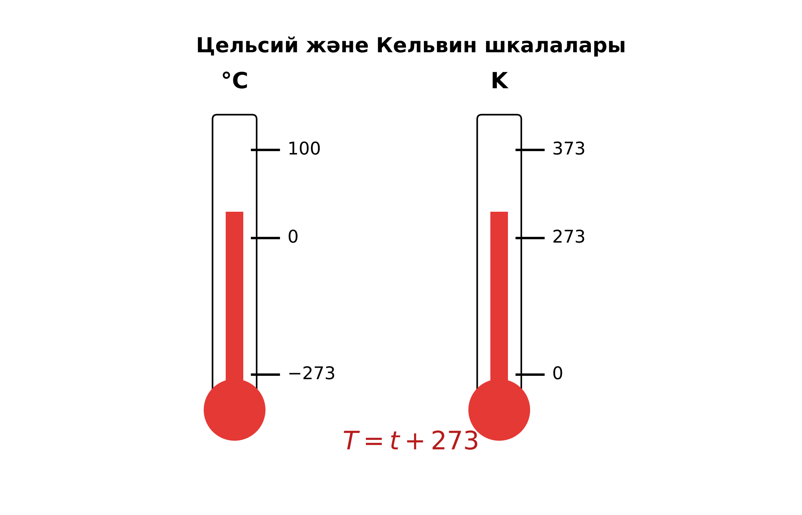
Суретпен жұмыс Сабақтың ортасы · 12 мин
Суретте не бейнеленген?
?
Қандай физикалық шамалар көрсетілген?
?
Олар қалай байланысқан?
?
Өз сөзіңмен түсіндір.
Металдардағы электр кедергісінің температураға тәуелділігі, асқын өткізгіштік.
6

Slide 7
Бекіту: «Үлгі бойынша есеп» Сабақтың ортасы · 7 мин
Үлгі бойынша есеп
Мұғалім үлгі есепті тақтада шығарады (Берілгені – ХБЖ – Шешуі – Жауабы), кейін ұқсас есепті оқушылар өз бетінше шығарады.
ТАПСЫРМА
шам қыздырылған күйде 240 Ом, ал суық күйде 20 Ом. Қосылған сәттегі және қалыпты токты салыстырыңдар (U = 220 В).
Металдардағы электр кедергісінің температураға тәуелділігі, асқын өткізгіштік.
7

Slide 8
Сергіту сәті Сабақтың ортасы · 2 мин
Сергіп алайық
«Маятник». Оқушылар қолдарымен маятниктің тербелісін көрсетеді: баяу – жылдам – тоқтау.
Металдардағы электр кедергісінің температураға тәуелділігі, асқын өткізгіштік.
8

Slide 9
Деңгейлік тапсырмалар Сабақтың ортасы · 11 мин
Деңгейіңді таңда
A
B
C
A деңгейі
B деңгейі
C деңгейі
білу, түсіну
қолдану
талдау, жинақтау
А деңгейін орындасаң — В деңгейіне өт!
Металдардағы электр кедергісінің температураға тәуелділігі, асқын өткізгіштік.
9

Slide 10
А деңгейі: білу, түсіну Сабақтың ортасы · 11 мин
A
Металдарда ток тасымалдаушылар қандай бөлшектер?
Жауабы
Еркін электрондар.
Металдардағы электр кедергісінің температураға тәуелділігі, асқын өткізгіштік.
10

Slide 11
В деңгейі: қолдану Сабақтың ортасы · 11 мин
B
Шамның суық кезіндегі және жұмыс кезіндегі тогын есепте (жоғарыдағы деректер).
Жауабы
I_{суық} = 11 А; I_{ыстық} ≈ 0,92 А – қосылған сәтте 12 есе көп.
Металдардағы электр кедергісінің температураға тәуелділігі, асқын өткізгіштік.
11

Slide 12
С деңгейі: талдау, жинақтау Сабақтың ортасы · 11 мин
C
Асқын өткізгіштерді электр желілерінде кеңінен қолдануға не кедергі? Болашағын бағала.
Жауабы
Өте төмен температура (сұйық азот/гелий) қажет – қымбат; жоғары температуралы асқын өткізгіштер зерттелуде.
Металдардағы электр кедергісінің температураға тәуелділігі, асқын өткізгіштік.
12

Slide 13

Бекіту: LearningApps викторинасы Сабақтың соңы · 7 мин
Тез жауап бер
1
T артса металл кедергісі?
артады
2
Асқын өткізгіштікте R = ?
0
3
Асқын өткізгіштікті кім ашты?
Камерлинг-Оннес
LearningApps
Металдардағы электр кедергісінің температураға тәуелділігі, асқын өткізгіштік.
13

Slide 14
Рефлексия Сабақтың соңы · 7 мин
«Шығу парағы»
стикерге бір жаңа білімін және бір сұрағын жазып, есік алдындағы тақтаға жапсырады.
9–10 балл
Өте жақсы
7–8 балл
Жақсы
5–6 балл
Қанағаттанарлық
0–4 балл
Қолдау қажет
Металдардағы электр кедергісінің температураға тәуелділігі, асқын өткізгіштік.
14

Slide 15
Үй тапсырмасы Сабақтың соңы
Үйде орында
A
B
C
§28; 2 есеп.
Термисторлар мен термометр-кедергілер туралы мәлімет.
Маглев пойыздары туралы хабарлама.
Металдардағы электр кедергісінің температураға тәуелділігі, асқын өткізгіштік.
15

Slide 16
Сабаққа белсенді қатысқандарыңа рахмет!
«Ғылым – инемен құдық қазғандай» (халық мақалы).»
—

